Slide 1
“战争中的第一人”
“和平中的第一人”
“同胞心中的第一人!”
华盛顿
1.领导美国独立战争，赢得国家独立;
2.主持了美国1787年宪法的制订;
美国历史上的第一任总统;
3.拒绝连任第三届总统，开创了比较民主的政治体制典范;

Slide 2
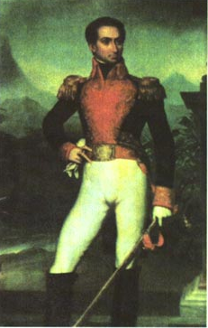
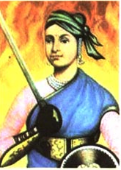

圣马丁
玻璃瓦尔
章西女王

Slide 3
第16课
殖民地人民的反抗斗争

Slide 4
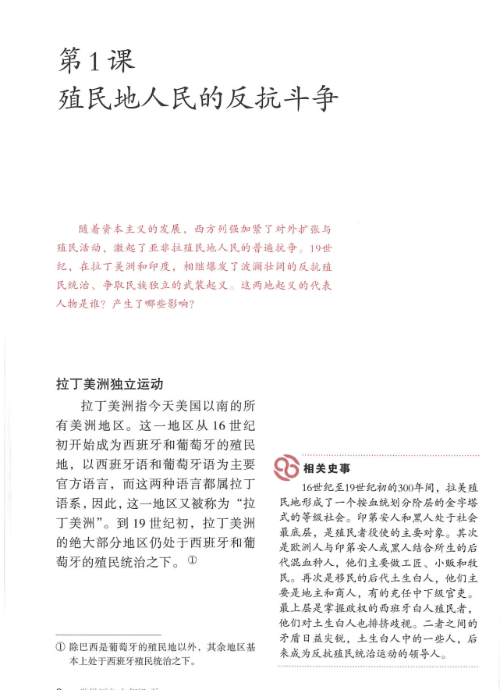
背景2:当地土生白人也对殖民统治不满。
背景1

Slide 5
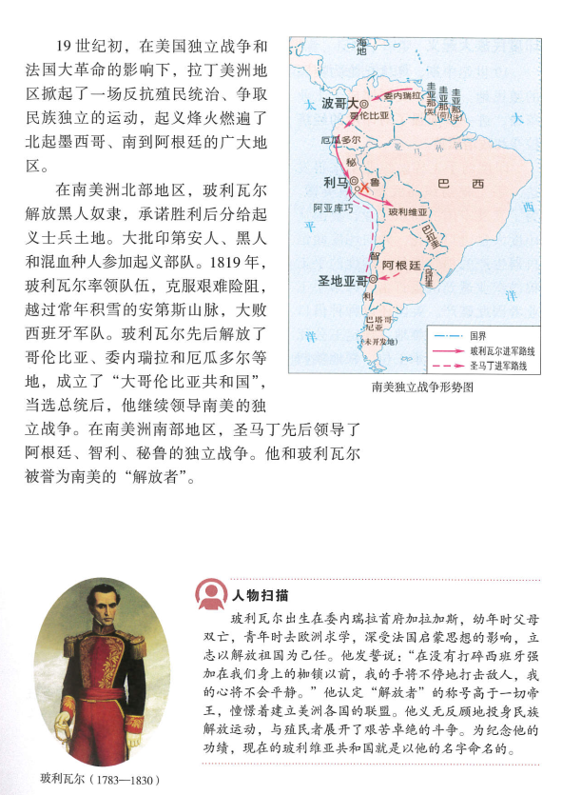
背景3

Slide 6
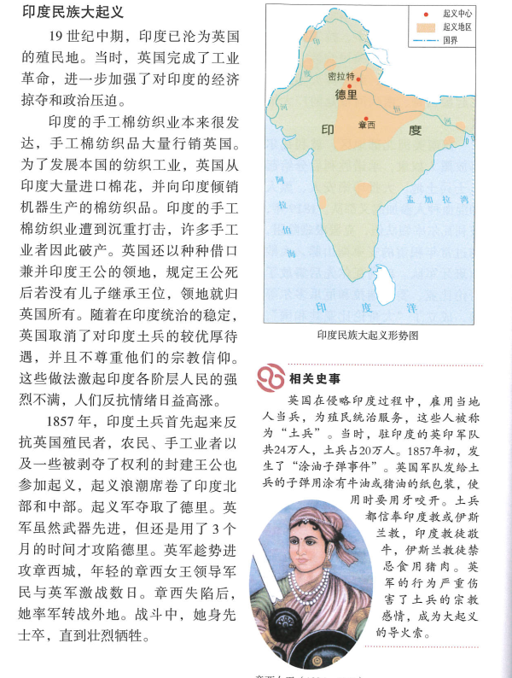
背景
1
2
3

Slide 7
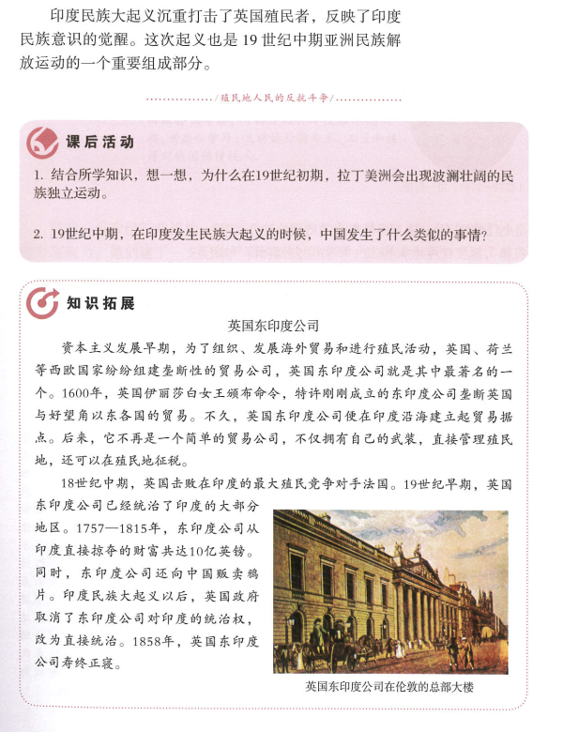
国内
国际
1851太平天国运动

Slide 8
事件
时间
背景（原因）
著名人物
结果
意义
拉丁美洲独立运动
1、西班牙、葡萄牙的殖民统治引起拉美人民（尤其是土生白人）的
不满。
1、赶走了西班牙.葡萄牙殖民主义者，赢得独立战争的胜利.
2、南美出现了一系列新兴独立国家，基本上形成今天拉美的国家格局。
玻利瓦尔
成功
19世纪初
圣马丁
2、美国独立战争和法国大革命的影响
拉美独立运动和印度民族大起义有什么异同点？
印度民族大起义
1、打击了英国殖民统治者，反映了印度民族意识的觉醒。
2、是19世纪中期亚洲民族解放运动的重要组成部分
19世纪中期1857~
1859年）
英国完成工业革命，加紧对印度的经济剥削和政治统治，激起人民反抗。
失败
章西女王

Slide 9
2、拉美独立运动和印度民
族大起义有什么同点？
相同点一：
根本原因相同
印度民族大起义
残酷的殖
民统治和
经济掠夺
根本
原因
拉丁美洲独立运动

Slide 10
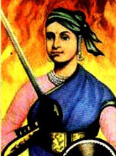
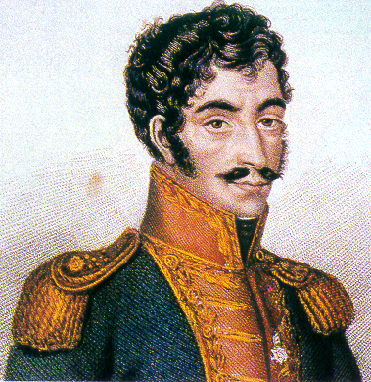
相同点二：
都有英雄人物出现
南美的解放者
章西女王
玻利瓦尔

Slide 11
相同点三：
都打击了殖民统治
印度民族大起义
英国
拉丁美洲独立运动
西班牙
葡萄牙

Slide 12

议一议
返回
主界面
在世界近代史上，玻利瓦尔和章西女王领导的反殖民斗争是殖民地人民反抗的典范。他们的哪些优秀品质、精神值得我们学习？
誓死捍卫民族尊严

Slide 13
4．17、18世纪，统治拉丁美洲绝大部分地区的殖民国家是
A 西班牙和葡萄牙 B．英国和法国
C．西班牙和荷兰 D．葡萄牙和法国
5． 拉美独立运动前夕，大大鼓舞拉美人民的历史事件是
A．欧洲启蒙运动 B．英国资产阶级革命
C．美国独立战争 D．法国大革命
6. 领导拉美军队最终打败西班牙殖民军队的是
A．杜桑•卢维杜尔 B．玻利瓦尔
C．圣马丁 D．伊达尔哥
7．巴西宣布独立时，摆脱的殖民国家是
A．法国 B．英国 C．西班牙 D．葡萄牙
A
C
B
D

Slide 14
点击中考
8、工业革命后，西方列强疯狂扩张，进一步激化了与殖民地半殖民地国家的矛盾，反侵略斗争此起彼伏。以下斗争以反对西班牙殖民统治为目标的是
A、19世纪中期印度民族大起义 B、美国独立战争
C、太平天国运动 D、拉丁美洲独立运动
9 、比较章西女王和玻利瓦尔的历史功绩，可以看出他们的相同之处是
A、反抗殖民统治 B、为民族独立而战死
C、摧毁了殖民统治 D、赢得了国家的解放
10、下列历史人物都曾经领导过本国人民进行反抗侵略的斗争，成为本民族的英雄，其中，不属于抗击同一个殖民国家的是
A、林则徐 B、章西女王 C、玻利瓦尔 D、华盛顿

Slide 15
点击中考
11、 （2010 · 河北迁安---有改动）世界历史，跳跃性大，
纷繁杂乱。利用表格梳理知识脉络是一种有效的学习方法。
请根据世界近代史的相关线索完成下列表格。
历史线索 | 相关事例（至少举一例）
资本主义制度的确立
殖民地半殖民地的民族解放运动
血腥的原始资本积累

Slide 16
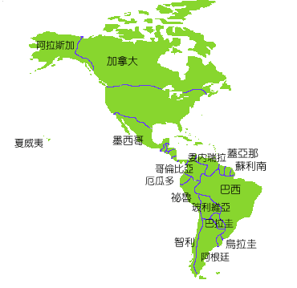
一、拉丁美洲独立运动
拉丁美洲：通常用来指称美国以南的美洲大片的地区 。
美国
拉丁美洲

Slide 17
西班牙
殖民地
大 西 洋
独立前的拉丁美洲
巴 西
太 平 洋
葡萄牙
殖民地

Slide 18
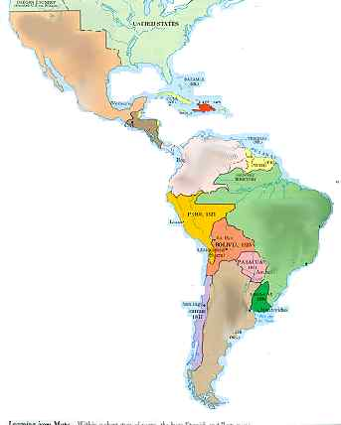
墨西哥
海地
拉美独立国家
中美洲
哥伦比亚
秘鲁
巴西
玻利维亚
智利
阿根廷
乌拉圭
巴拉圭

Slide 19

二.拉丁美洲的独立运动
1.殖民者对拉丁美洲的统治
（1）掠夺
（2）屠杀
（3）强迫劳动
恩格斯说： “黄金一词是驱使西班牙人横渡
大西洋到美洲去的咒语，黄金是白人刚踏上一
个新发现的海岸时所要的第一件东西。”
16-18世纪西班牙掠去了约250万公斤的黄金和1亿公斤的白银。葡萄牙从巴西运走至少有价值6亿美元的黄金和3亿美元的金刚石。
有人估计在西班牙人入侵后12年，墨西哥的
印第安人便被屠杀了好几百万。大规模的屠杀
很快使西印度群岛上的居民几乎绝迹，这种现
象接着在其他地区也出现了。
印第安人、黑人被迫在银矿里劳动
Notes:
强迫劳动，在整个殖民时期，被埋葬在矿井下的印第安人达到800万；黑奴的境遇比印第安人还惨，过度劳累的折磨下，黑奴的存活率仅为4.5%，到巴西后品均寿命不过七年。

Slide 20

2）、当地土生白人也对殖民统治不满。
3）、美国独立战争和法国大革命的影响

Slide 21
二.拉丁美洲的独立运动(18世纪末19世纪初)
从以上材料可以看出，拉丁美洲人民为什么要争取独立？
1、残酷的殖民统治和经济掠夺
2、土生白人对殖民统治的不满
3、美国独立战争和法国大革命的影响

Slide 22
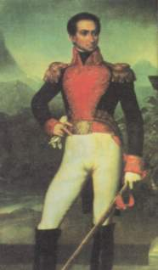
玻利瓦尔领导的南美独立战争的概况
玻利瓦尔出生于委内瑞拉的加拉加斯城的一个土生白人贵族家庭。受过良好教育，游历过法国等欧洲国家，受到启蒙运动的影响。1807年开始进行反对西班牙殖民统治的斗争。他带领他的人民、军队取得了很多胜利。被称为“南美的解放者”。他在南美独立战争中做出了重要贡献。

Slide 23
“祖国之父”——圣马丁
圣马丁是南美解放运动的领导人之一，他一生大部分时间都致力于南美的解放斗争。1814年起圣马丁组织训练了一支骁勇善战的“安第斯军”，并指挥它于1818年解放了智利。1821年，圣马丁率部进入秘鲁，秘鲁宣告独立。不久，圣马丁将军队指挥权交给玻利瓦尔，悄然隐退，在欧洲度过了余生。
1878年，阿根廷、智利、秘鲁三国在共同纪念圣马丁诞生100周年时，共尊他为“祖国之父”。

Slide 24
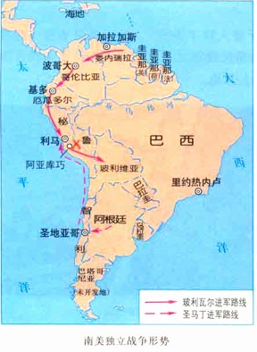
二.拉丁美洲的独立运动(18世纪末19世纪初)
委内瑞拉
玻利瓦尔(北)
哥伦比亚
胜利
厄瓜多尔
秘鲁
智利
玻利维亚
圣马丁（南）
阿根廷

Slide 25

拉丁美洲独立的独立有何意义？
1.打碎了西班牙和葡萄牙的殖民统治，建立了一系列新兴国家，基本形成今天拉美的国家格局。
2.为资本主义发展创造了有利条件。

Slide 26

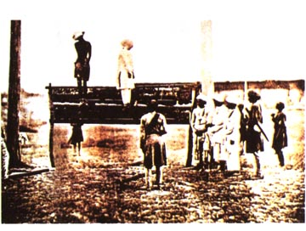
一.印度民族大起义（1857--1859）
英国殖民者
处死印度人
1.1801~1858年印度土地税总额由420万英镑至1530万英镑；
2.19世纪上半期，印度连续发生七次大饥荒，约有150万人死亡；
英国殖民者
作威作福

Slide 27

印度民族起义的原因
一.印度民族大起义（1857--1859）
印度
日不落帝国——英国
英国已完成了工业革命，于是进一步加紧对印度的经济和政治的统治。
压迫
引起了印度人民的极大不满，反抗情绪日益高涨。
起义
反抗
根本原因：英国的殖民统治和经济掠夺激化了印度
社会的矛盾

Slide 28
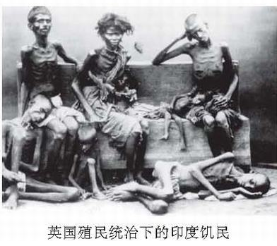
……往日工业发达和人口稠密的城市,如号称“印度的曼彻斯特”的达卡城，遭到了毁灭性打击,1824—1837年人口从15万减至3万。
“悲惨的情况在商业史上是无与伦比的,棉织工人的白骨使印度平原都白成了一片了” - ----英国驻印度总督本丁克
据统计，1818~1836年英国输入印度的棉纺增长5200倍；

Slide 29
1848~1856年间殖民总督推行兼并土邦的“绝嗣丧失权利原则”，将一些死后无子嗣的封建王公的领地收归东印度公司所有，废除若干土邦统治者的称号和年金。

Slide 30
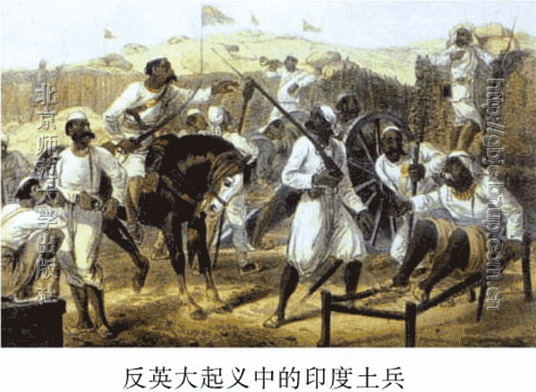

Slide 31
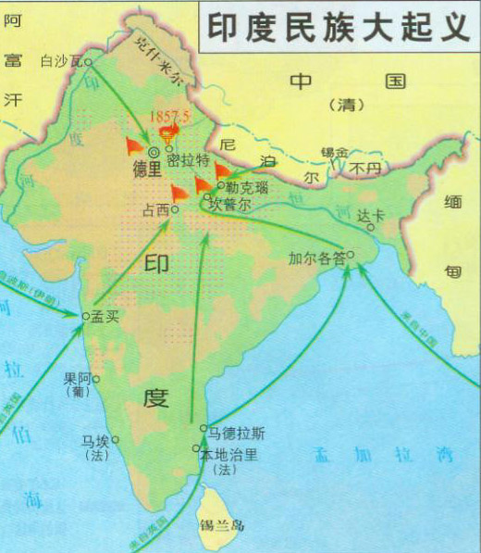
印度民族大起义的特点:
在印度民族大起义中，有三个起义中心，密拉特、德里、章西，他们各成体系，没形成统一领导，使得他们前后不能呼应。不利于战争的开展。

Slide 32
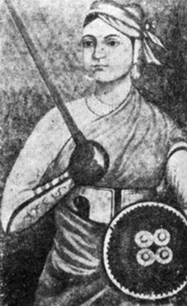
拉克希米·巴依（1835—1858）是中印度北部章西土邦的女王，亦称章西女王。她是1857～1859年印度民族大起义的领导者之一。在战斗中，她独自一人还击包围她的敌人。女王用尽最后一点力气把前面那个敌人砍翻在地,章西女王牺牲时年仅23岁。

Slide 33

印
度
民
族
大
起
义
形
势
2、印度民族大起义的经过和意义
时 间：
1857—1859年
代表人物：
章西女王
意义：
章
1）国内：沉重地打击了英国殖民者，反映了印度民族意识的觉醒
2）国际：是19世纪中期亚洲民族解放运动的一个重要组成部分

